Slide 1
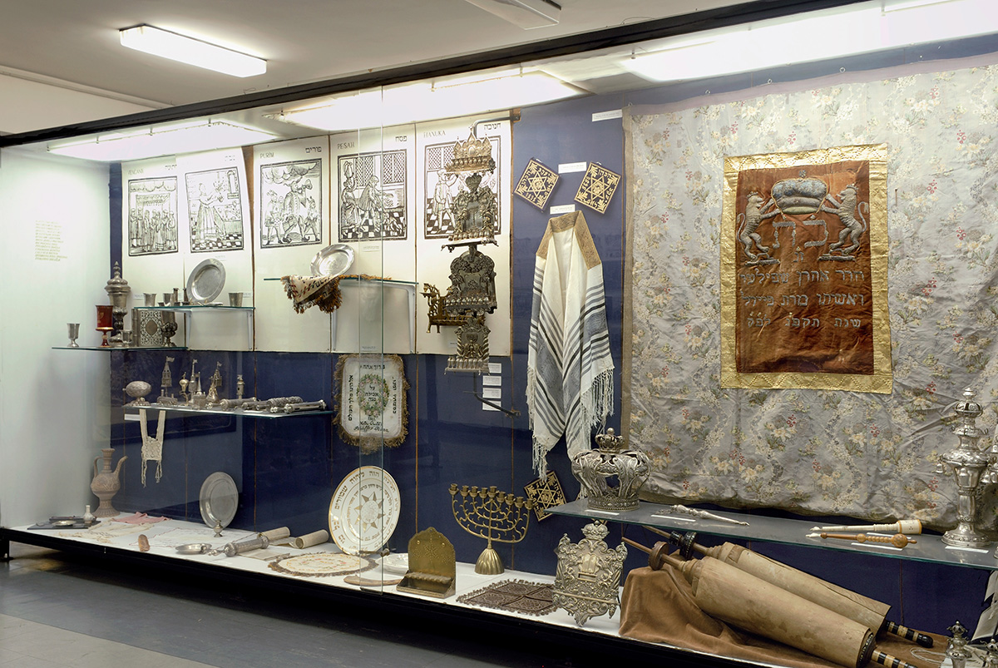
Jevrejski istorijski muzej Beograd
Sudbina jedne beogradske porodice: Avram S. Amar i njegovo potomstvo
Autor Barbara Panić

Slide 2
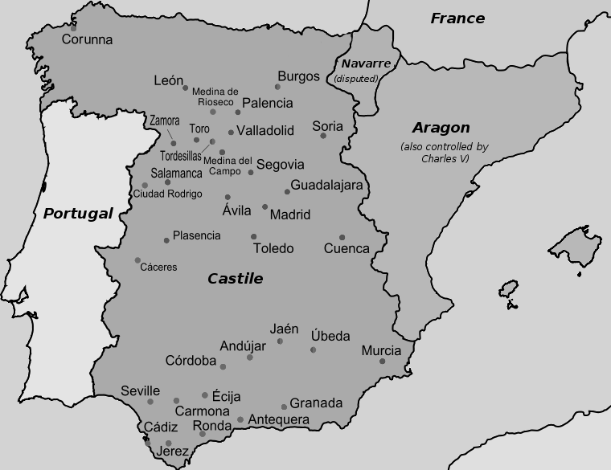
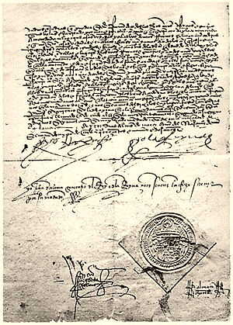

Slide 3
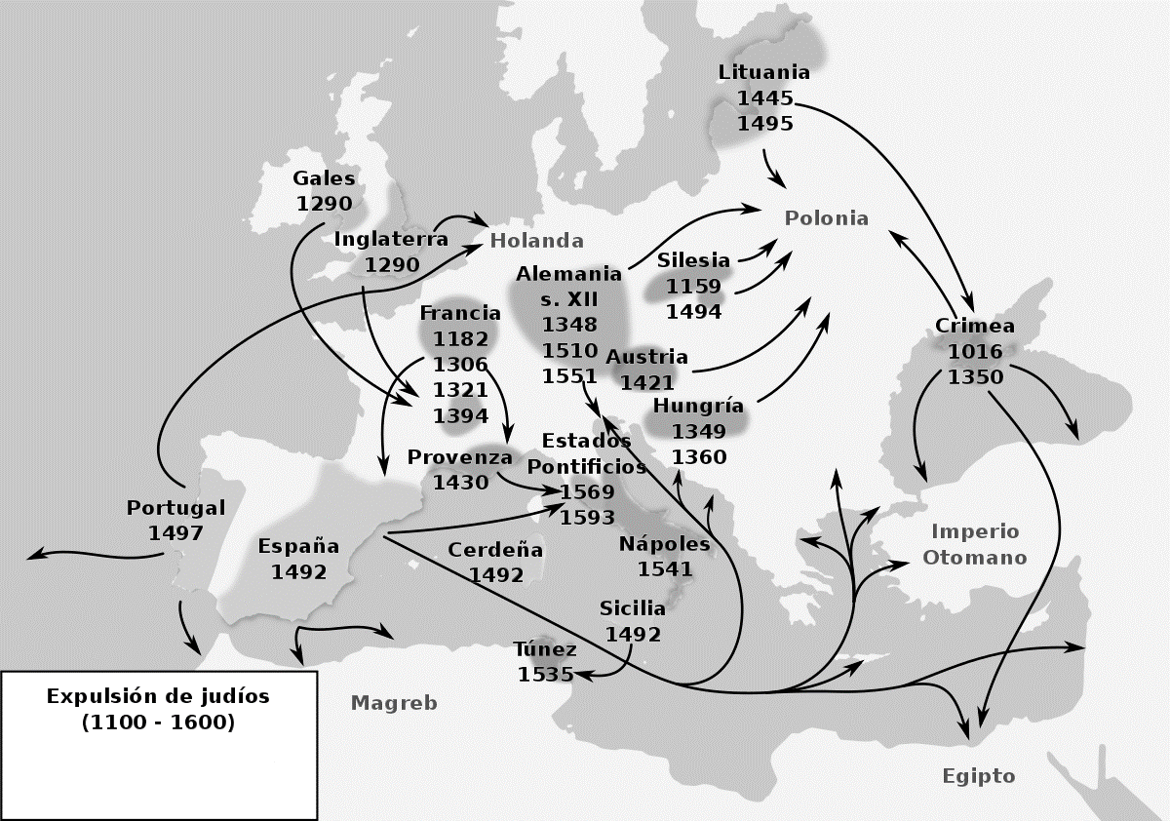

Slide 4
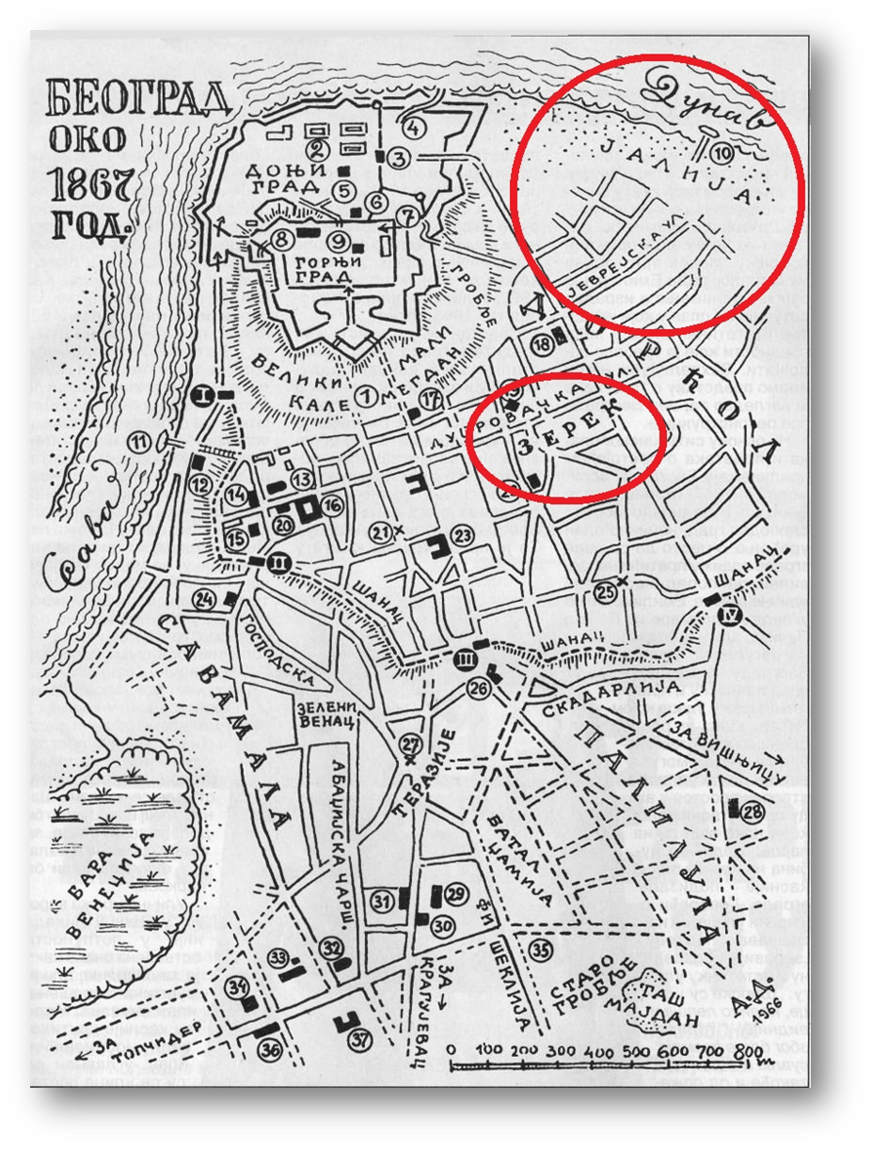
JALIJA (tur. rečna ili morska obala)
ZEREK (tur. padina, uzbrdica)

Slide 5
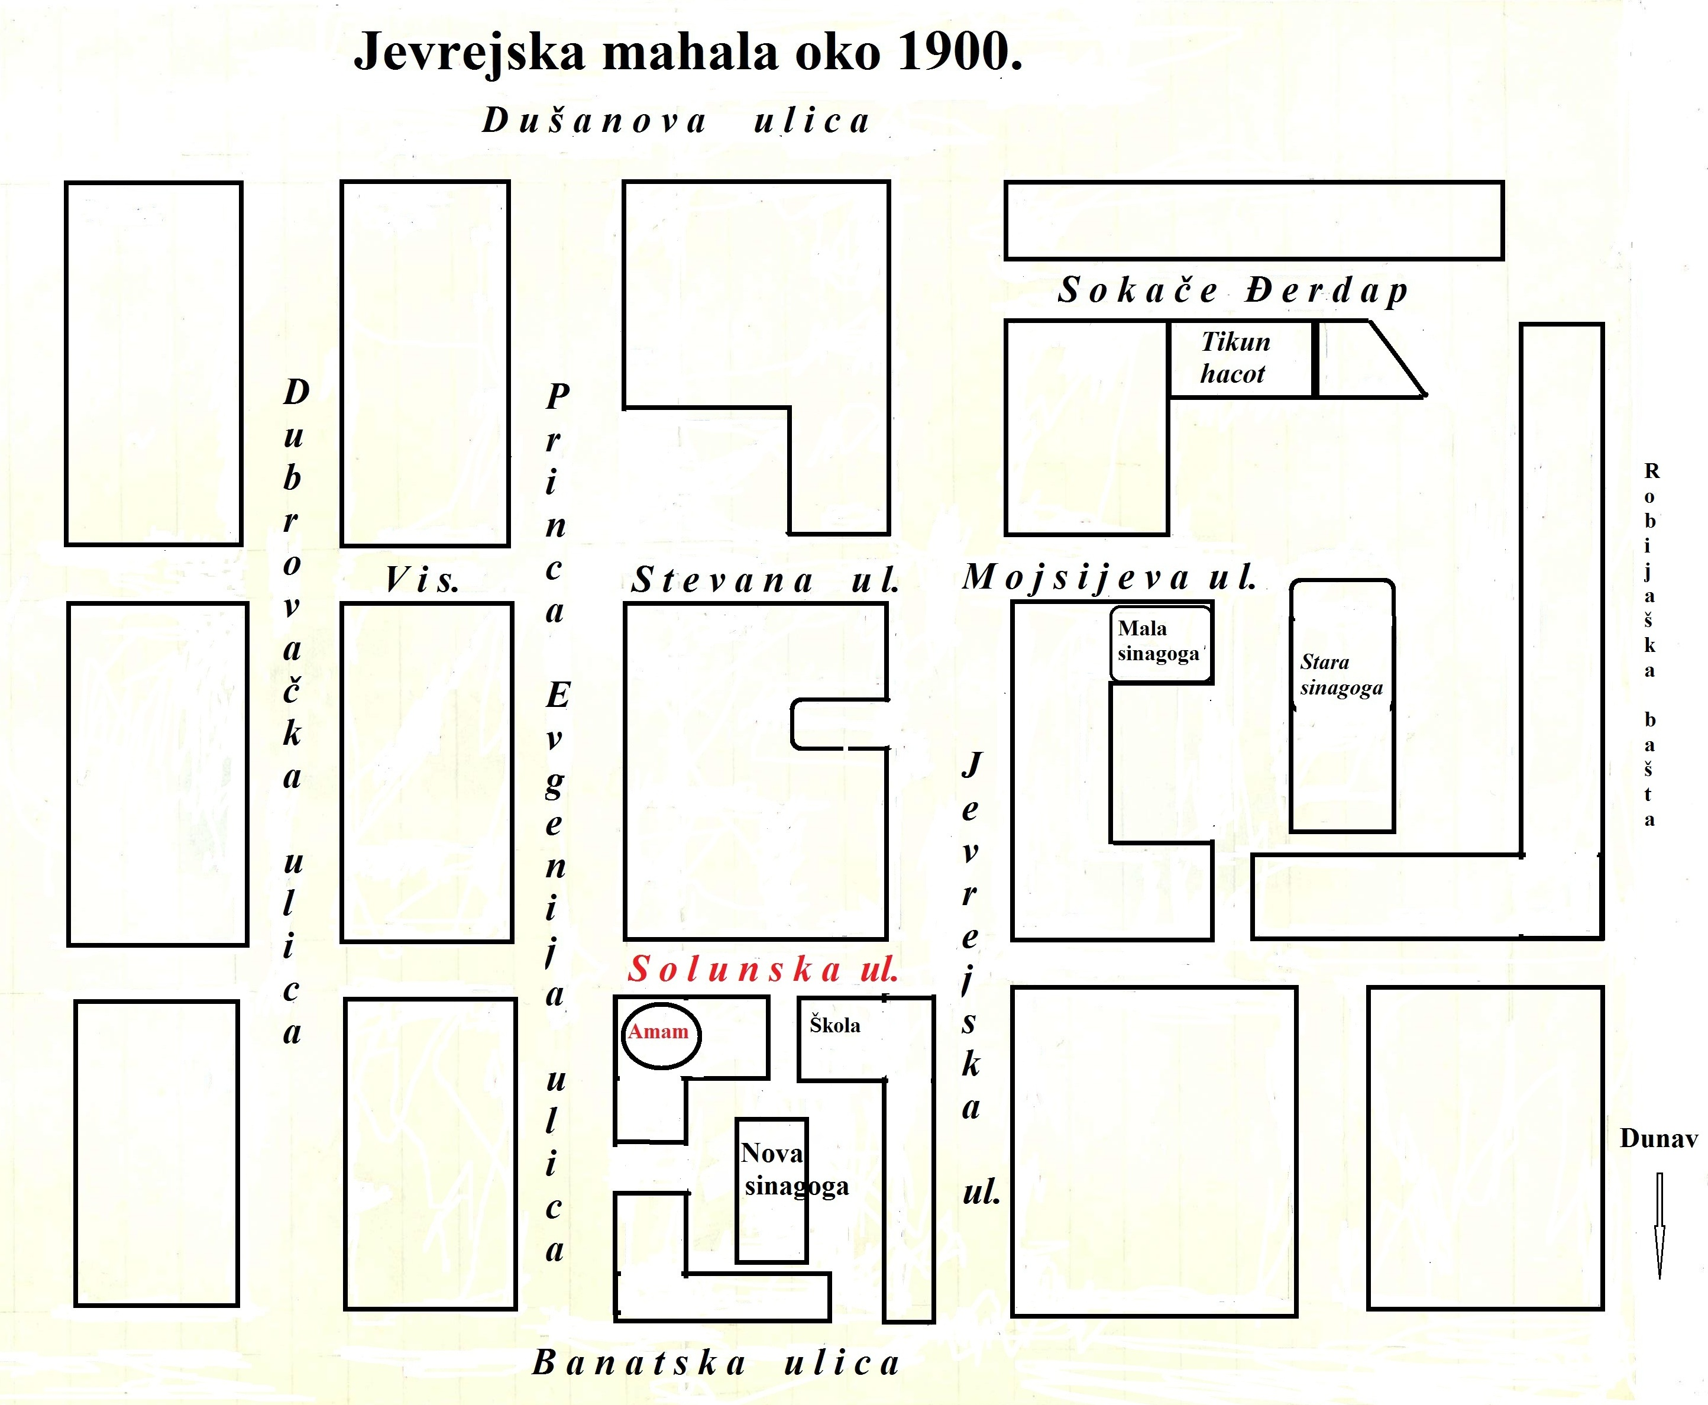
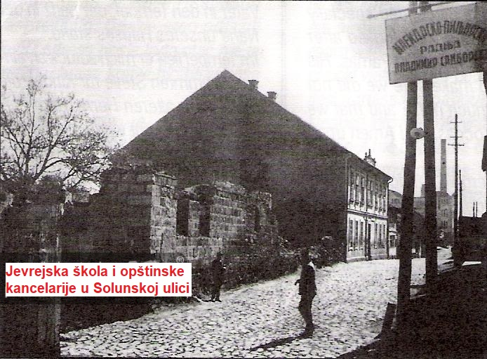
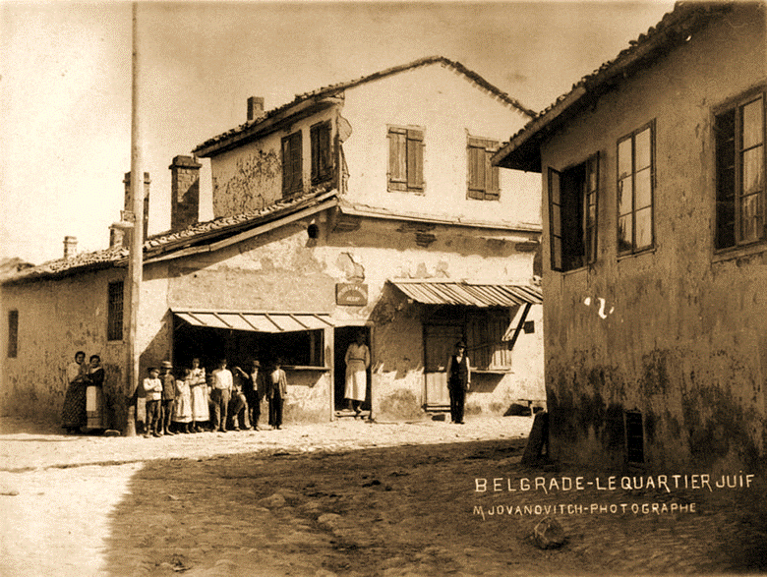

Slide 6
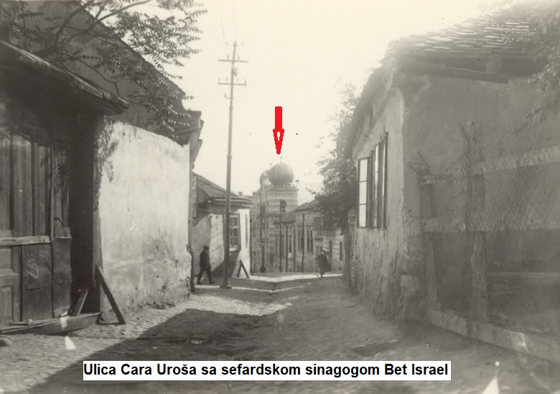
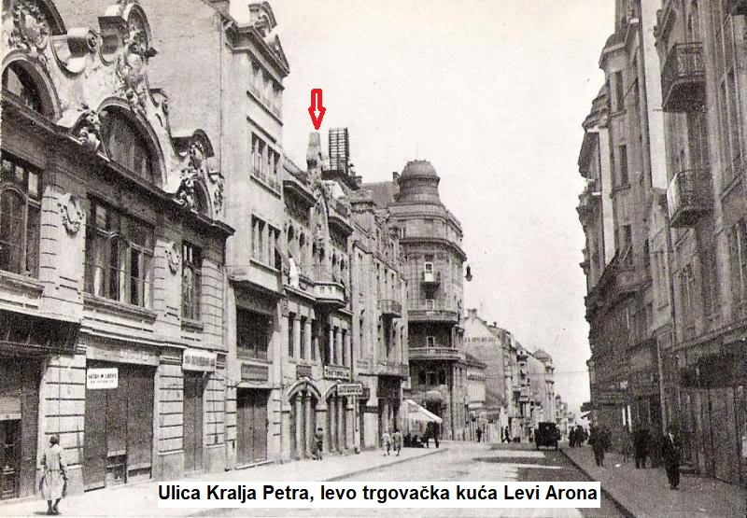

Slide 7
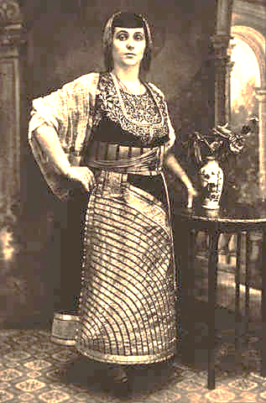
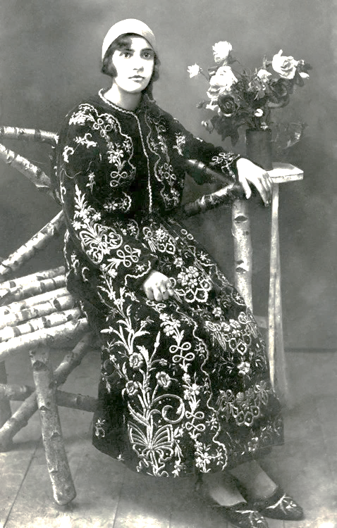
Sefardkinja sa Jalije u orijentalnoj nošnji
- Los de abajo
Sefardkinja sa Zereka u modernoj haljini
- Los de arriba

Slide 8
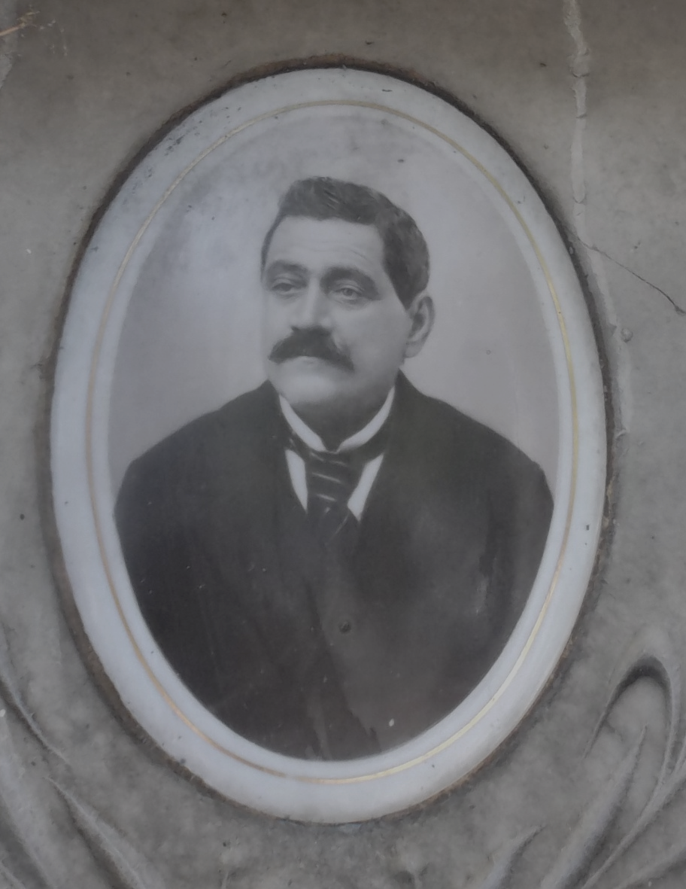
Avram Amar (1842 - 1918)
Avram (Solomon) Amar bio je ugledan beogradski trgovac koji je pripadao dobrostojećoj klasi Sefarda naseljenih na Zereku. Među sugrađanima je zbog slabijeg sluha bio poznat pod nadimkom el sordo (gluvać).

Slide 9
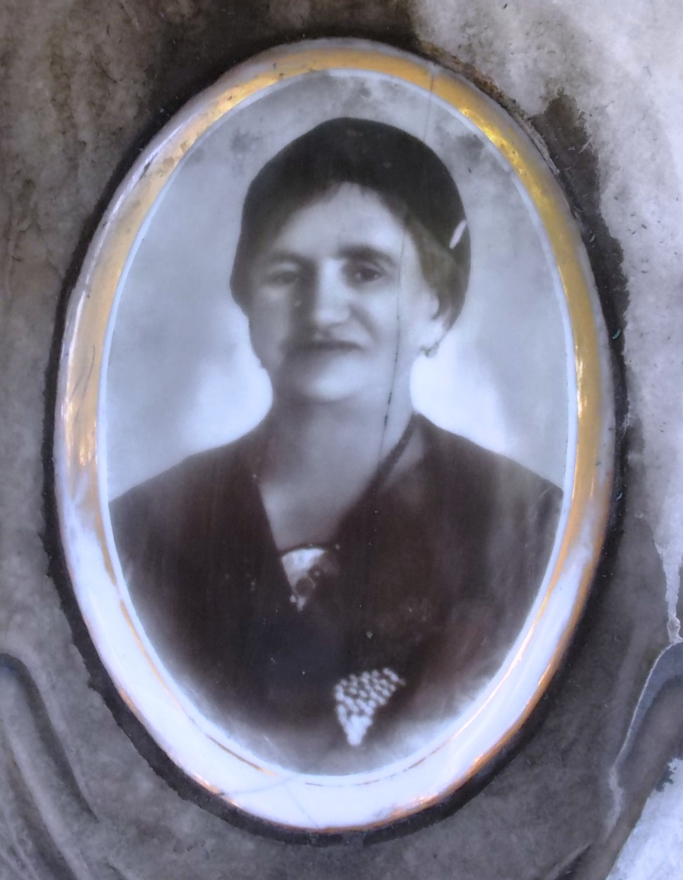
Mazal - Matilda Amar (1862 - 1936)
1880. se venčao sa 20 godina mlađom devojkom - Mazal Mevorah.

Slide 10
Mazal je bila ćerka Bohore (Rejne) i Moša Mevoraha, čuvenog beogradskog sarafa (menjač) i ličnog bankara kralja Milana Obrenovića.

Slide 11
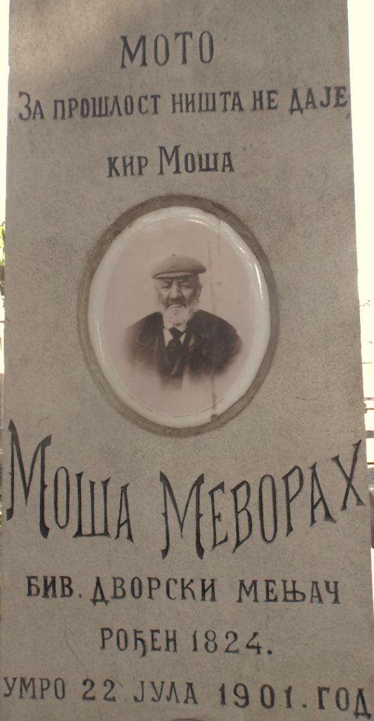
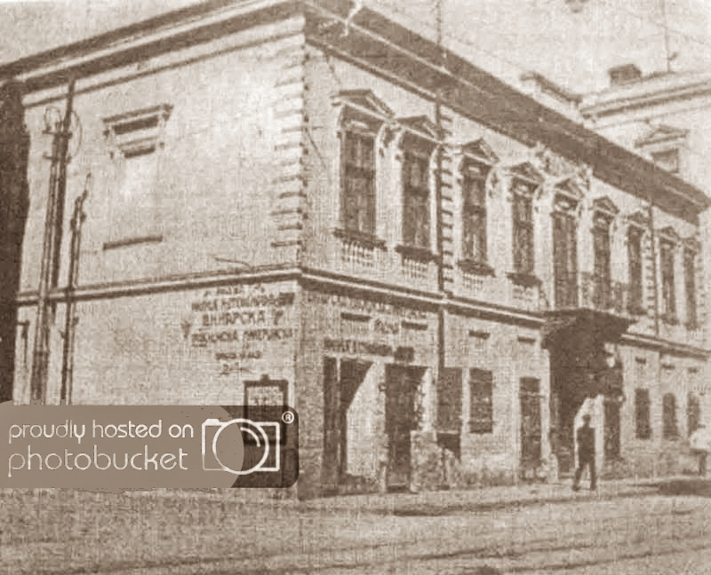
Kuća Gospodara Vučića (Tome Vučića Perišića) u kojoj je Moša Mevorah imao svoj dućan.
Srušena je 1950-tih.
Na ovom mestu se danas nalazi
Trži centar “Rajićeva”.

Slide 12
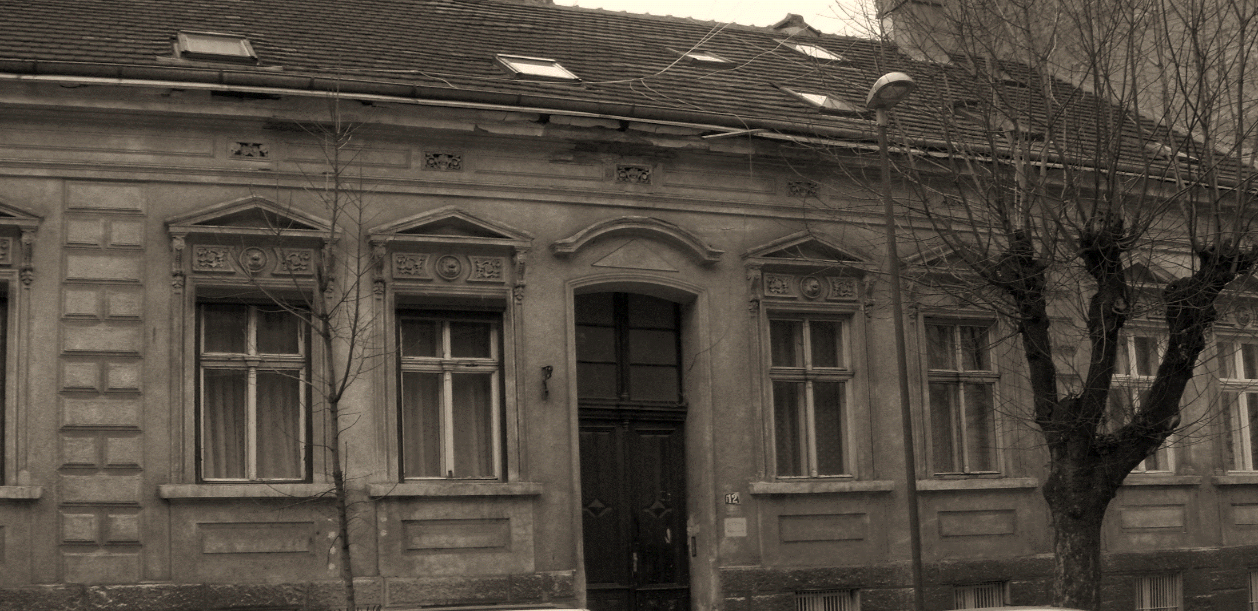
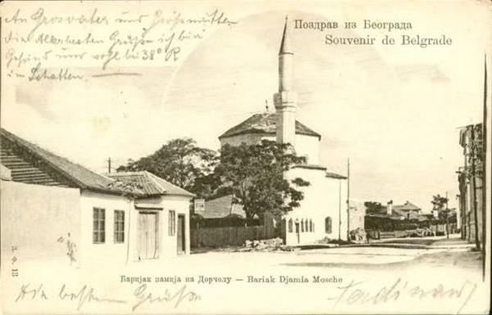
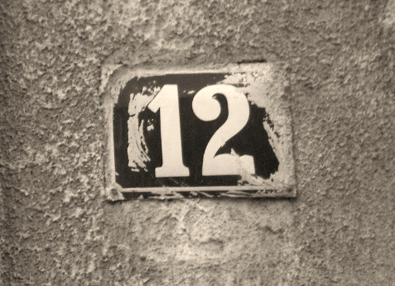
Jevremova br. 12
Kuća porodice Amar

Slide 13
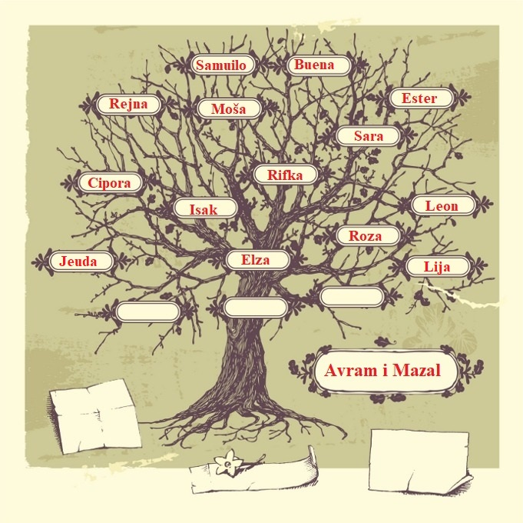

Slide 14
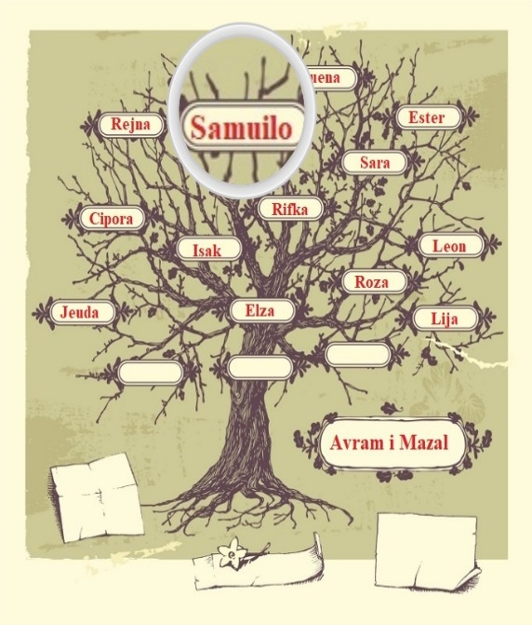
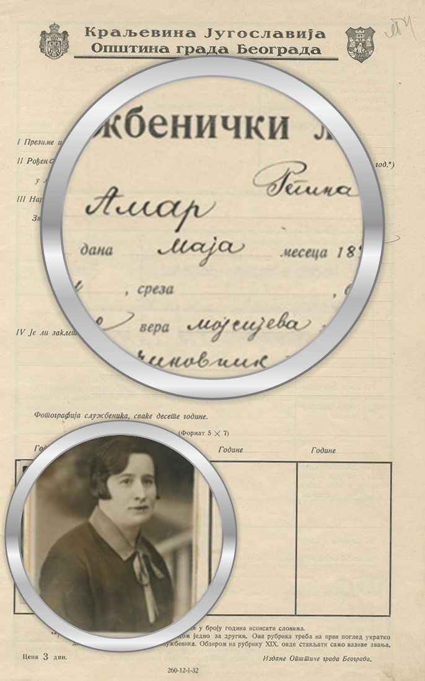
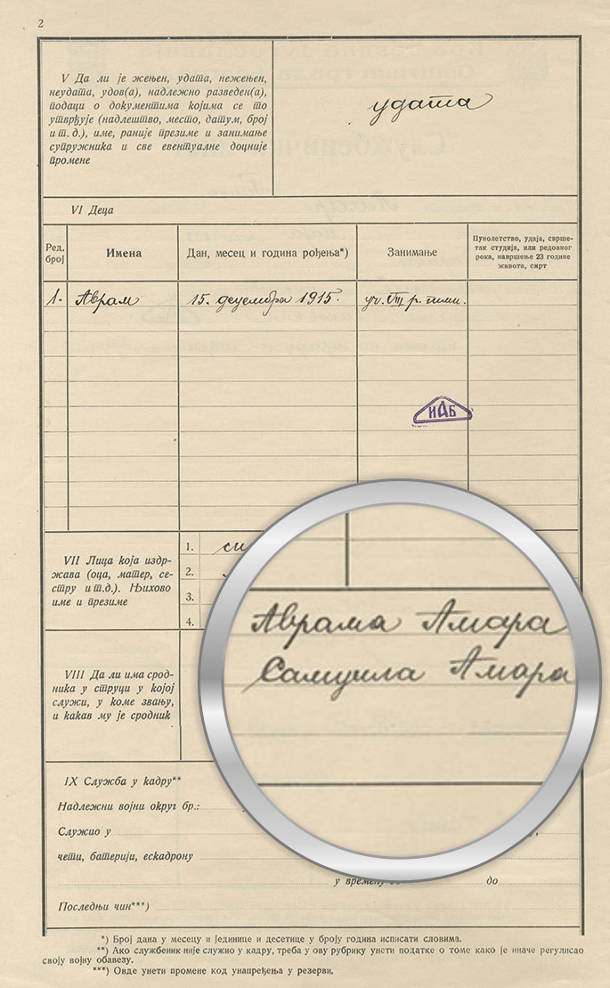
Samuilo Amar (1881 - 1941/42)

Slide 15
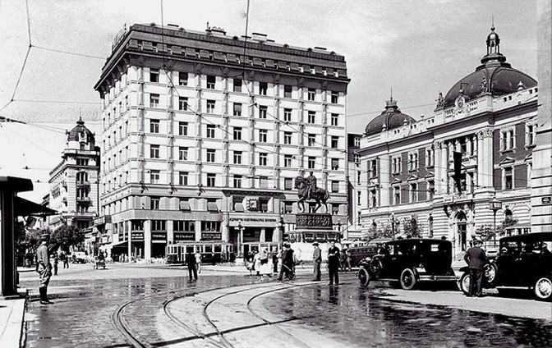
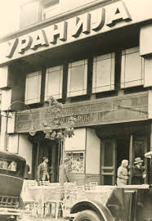
Palata “Riunione” u kojoj je 1930. otvoren bioskop “Uranija”, kasnije preimenovan u “Jadran”

Slide 16
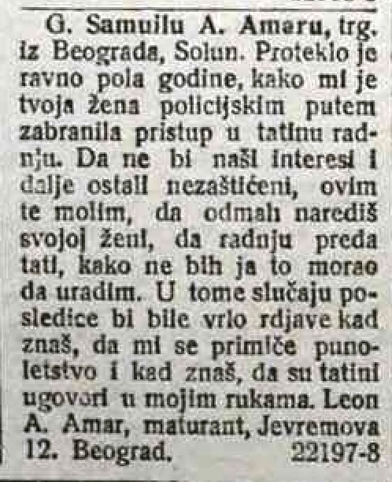

Slide 17
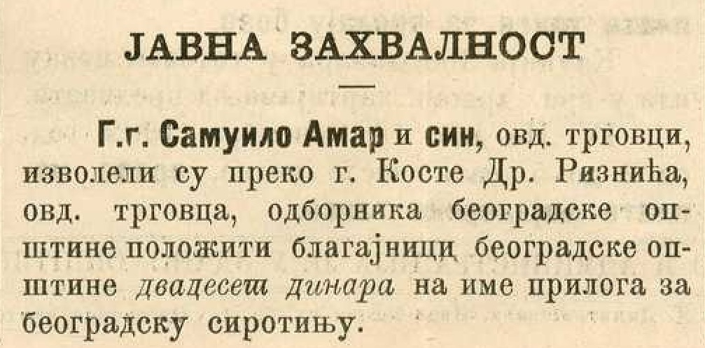
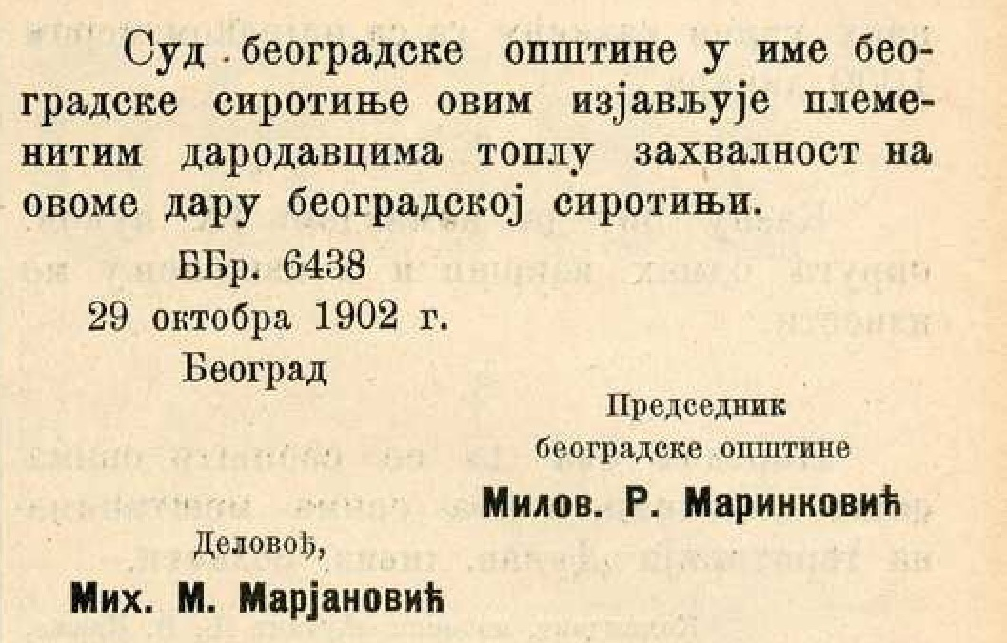

Slide 18
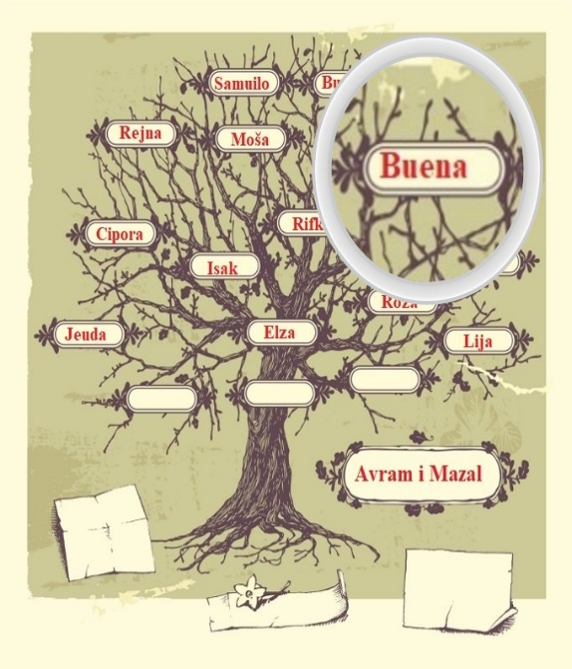
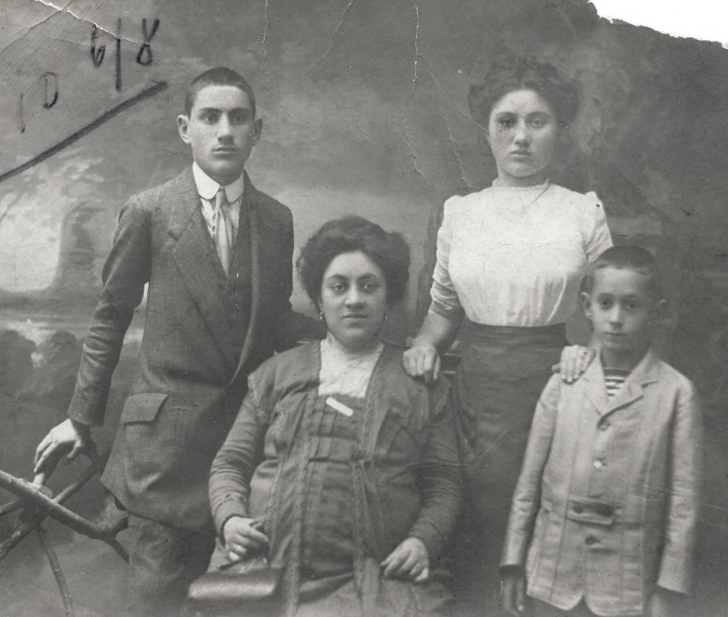
Buena - Berta Ozer (1883 - 1959)
Berta Ozer sa sinovima (u sredini) i Cipora Amar

Slide 19
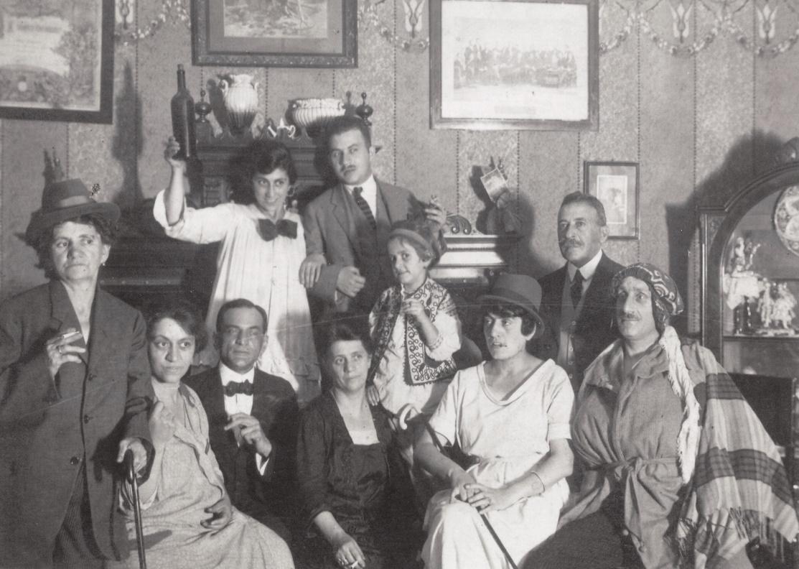
Proslava Purima u domu Berte (sedi druga s leva) i
Žaka Ozera (sedi prvi s desna)
Budimpešta, 1920.

Slide 20
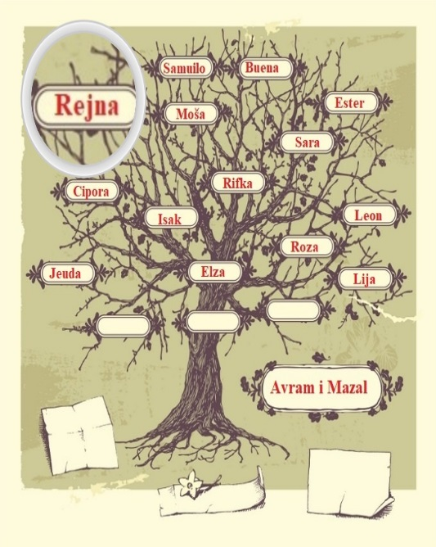
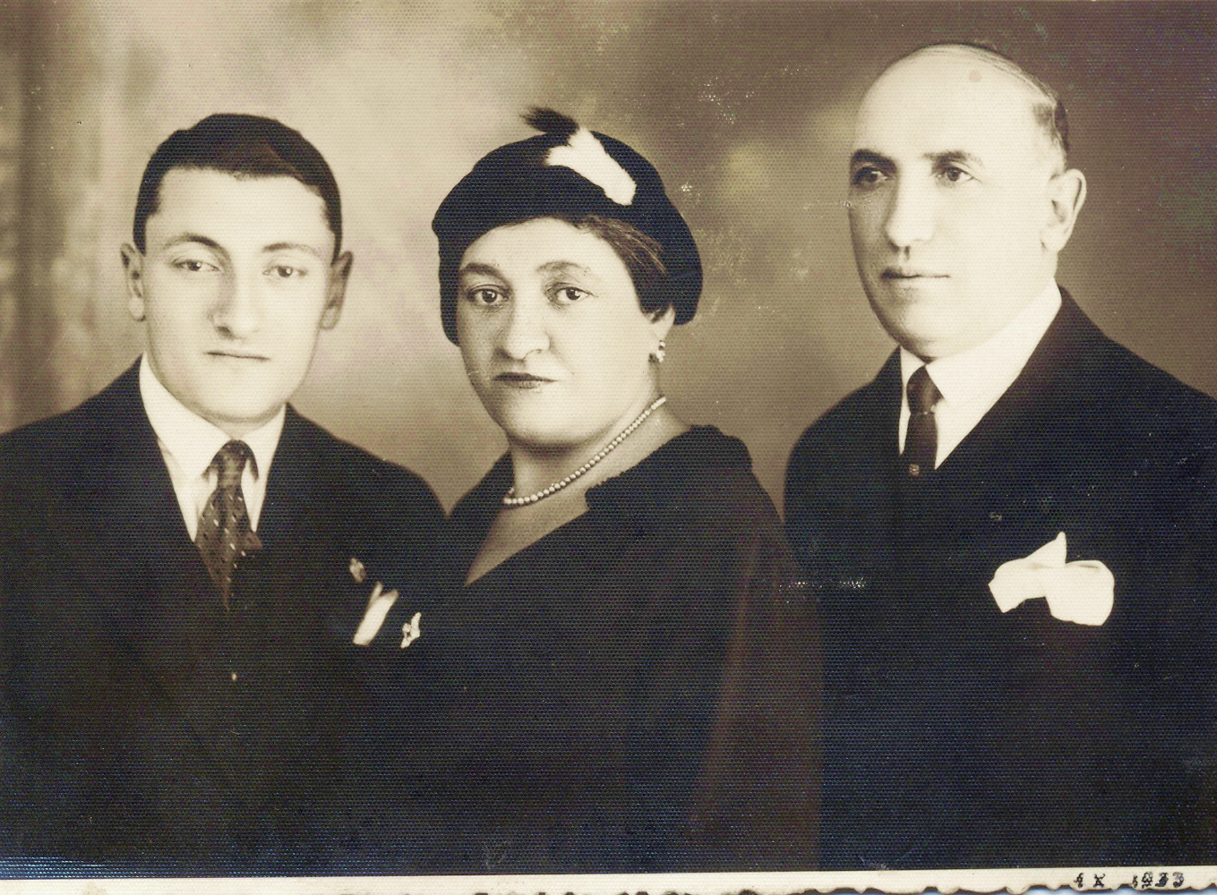
Rejna - Lenka Levi (1885 - 1941/42)
Leon, Rejna i Nahman Levi

Slide 21
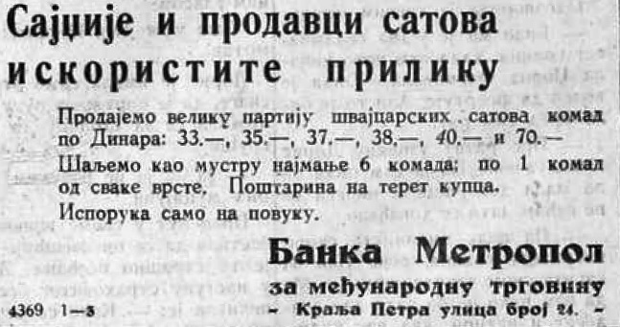

Slide 22
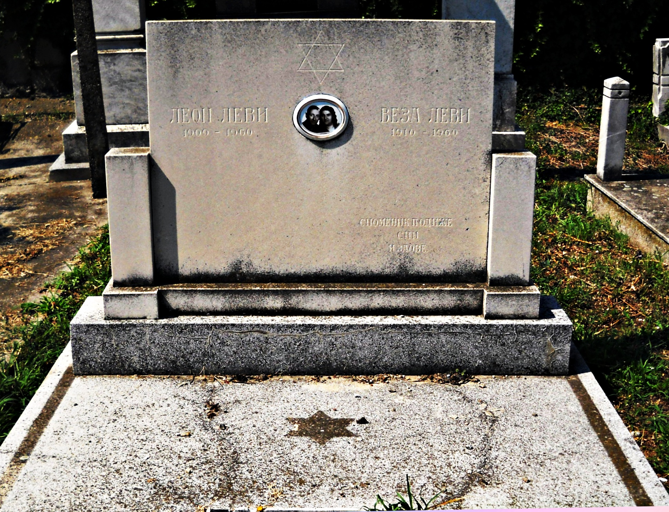

Slide 23
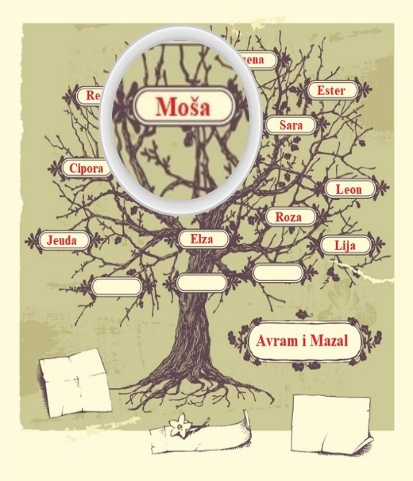
Moša Amar (1887 - 1912)

Slide 24
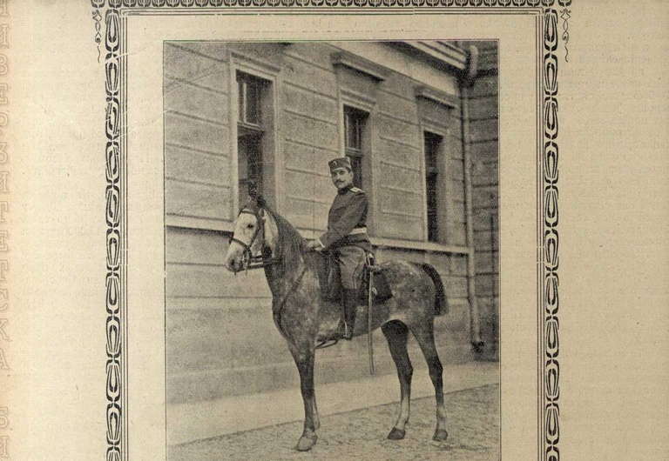
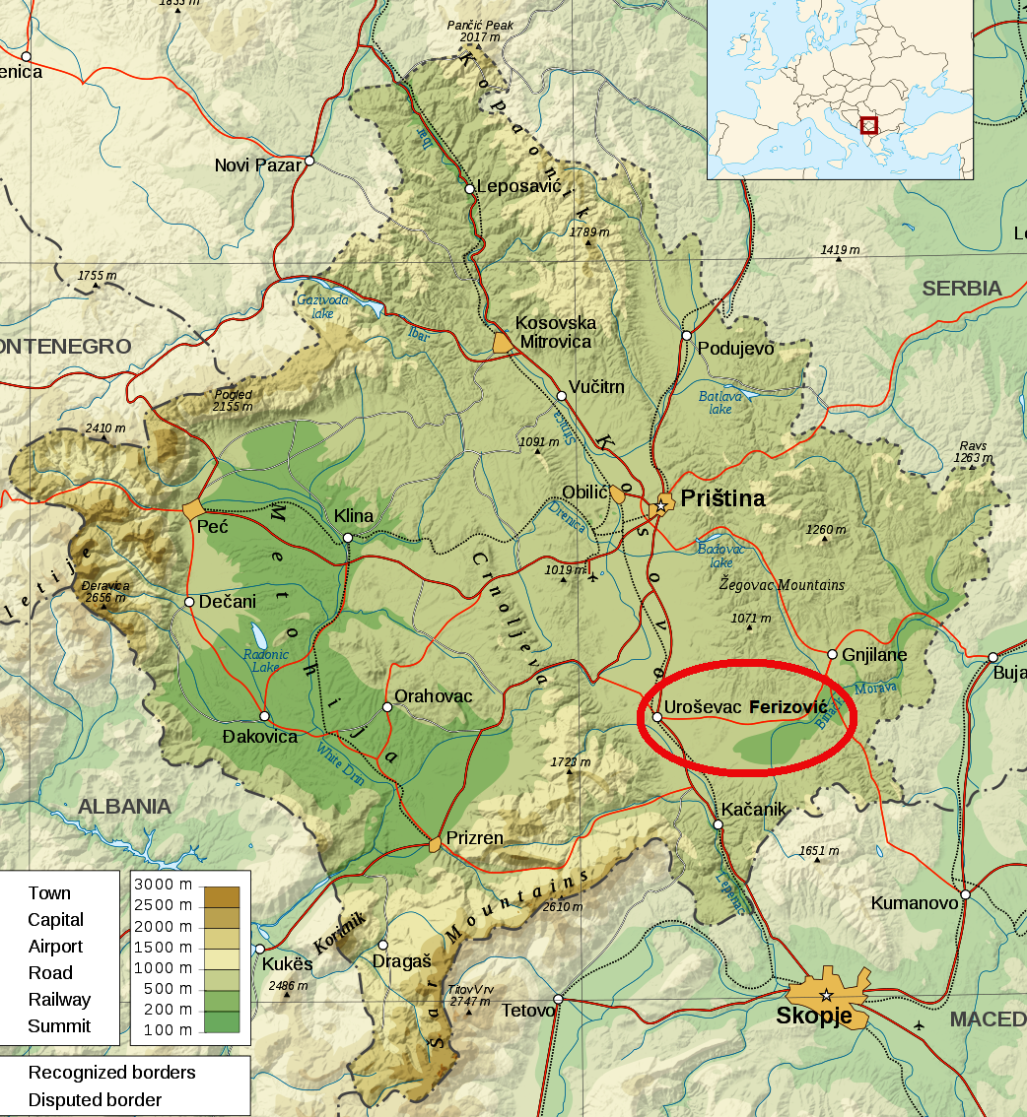

Slide 25
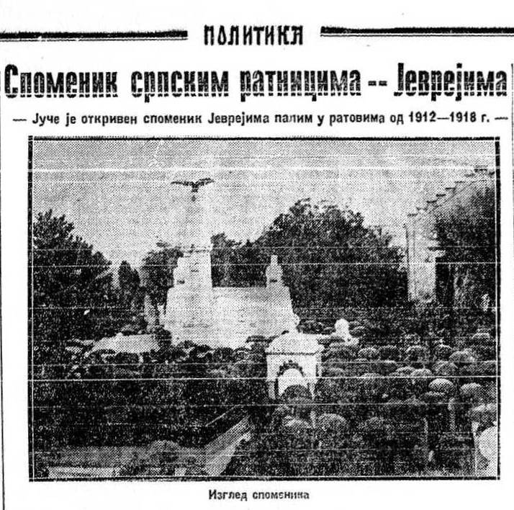
Spomenik palim srpskim Jevrejima u ratovima 1912-1918 (podignut 1927.)
Jevrejsko groblje u Beogradu

Slide 26
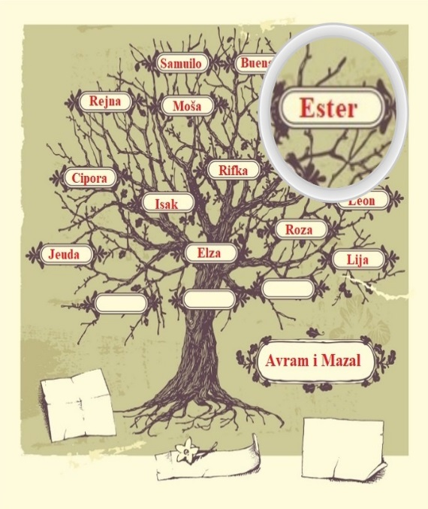
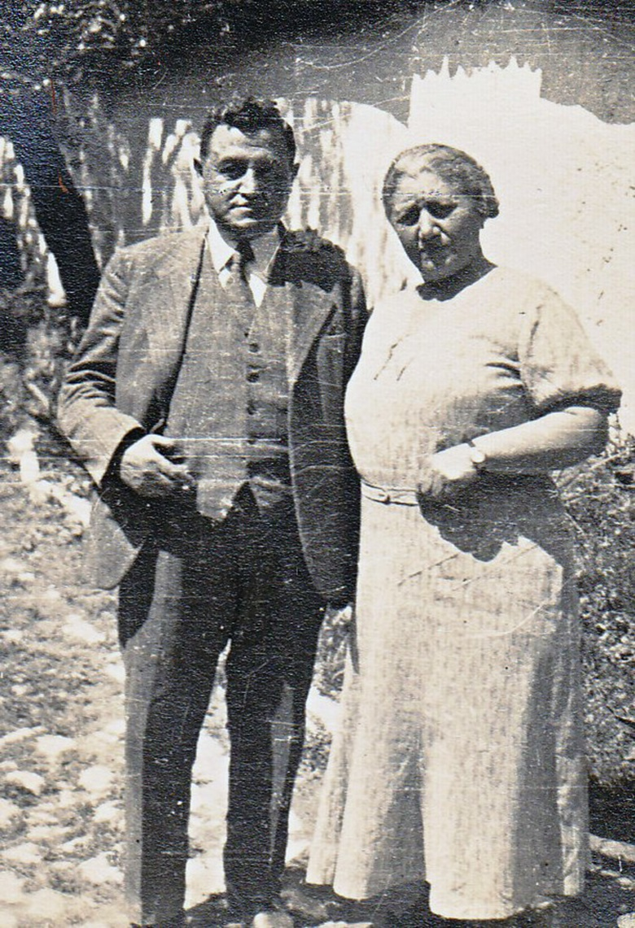
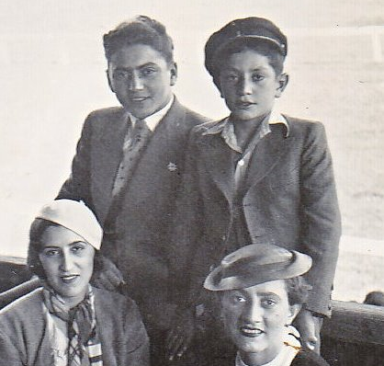
Ester - Žana Ruso (1890 - 1941/42)
Dr Hajim i Ester Ruso David i Avram Ruso

Slide 27
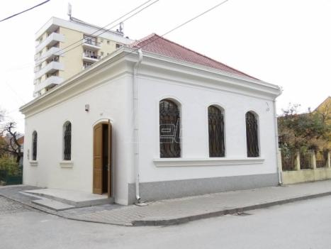
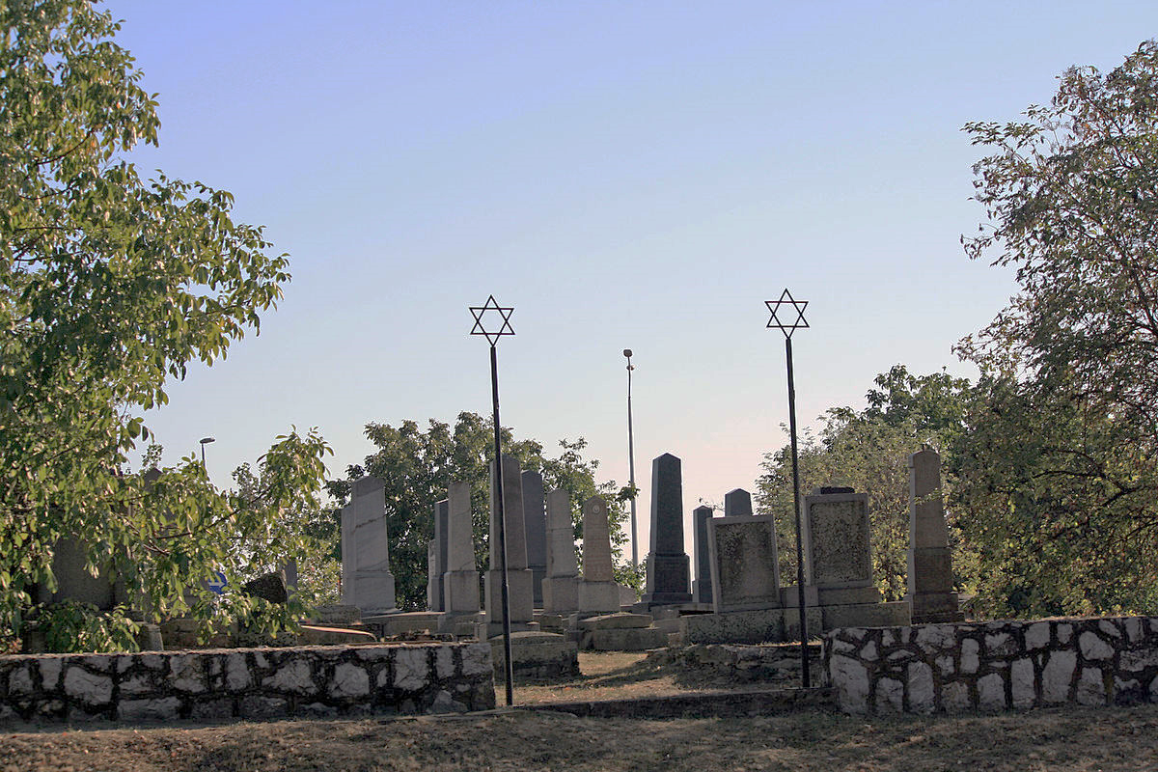
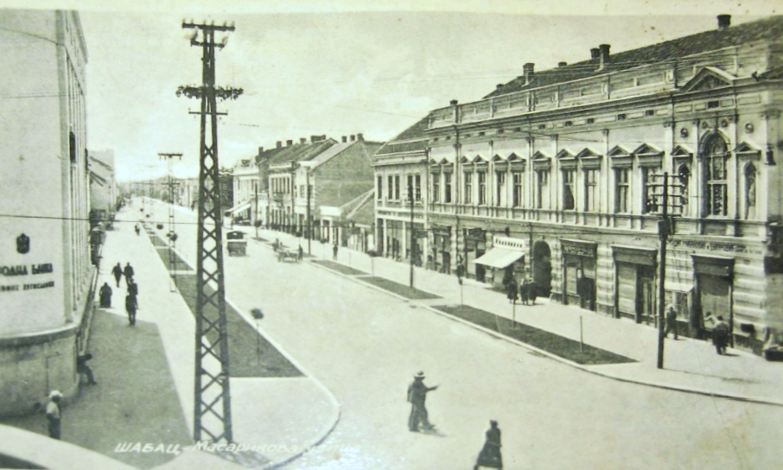
Šabac
Sinagoga ↑ Jevrejsko groblje ↓
Pečat opštine ↑ Masarikova ulica ↓

Slide 28
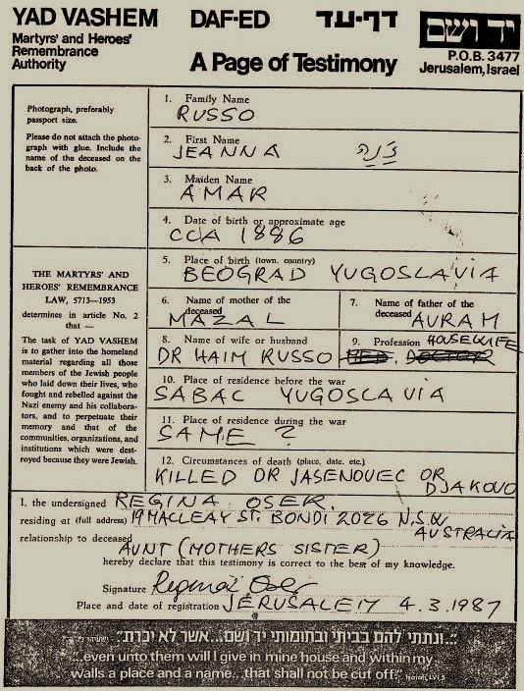
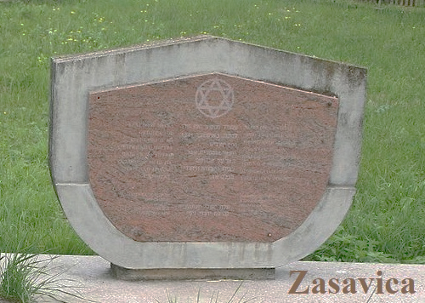
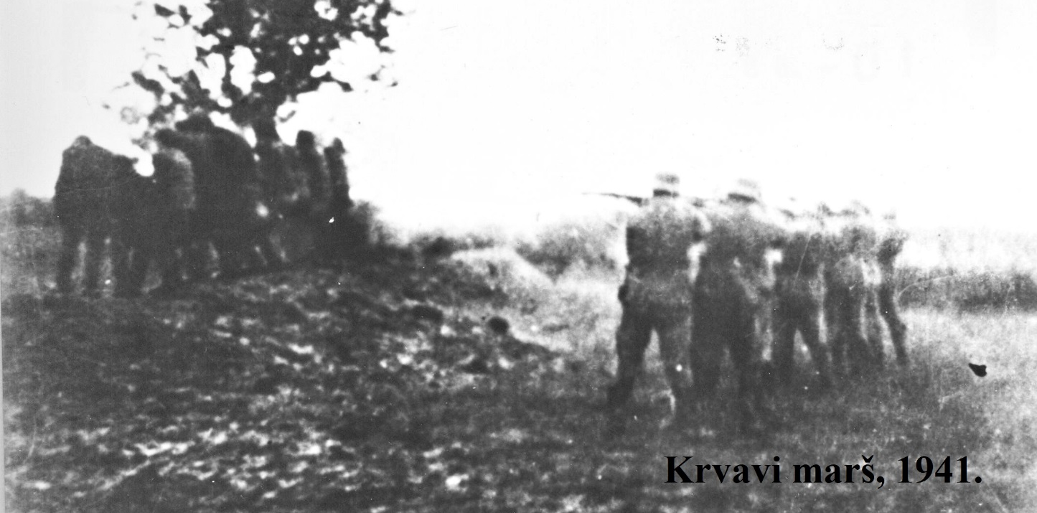

Slide 29
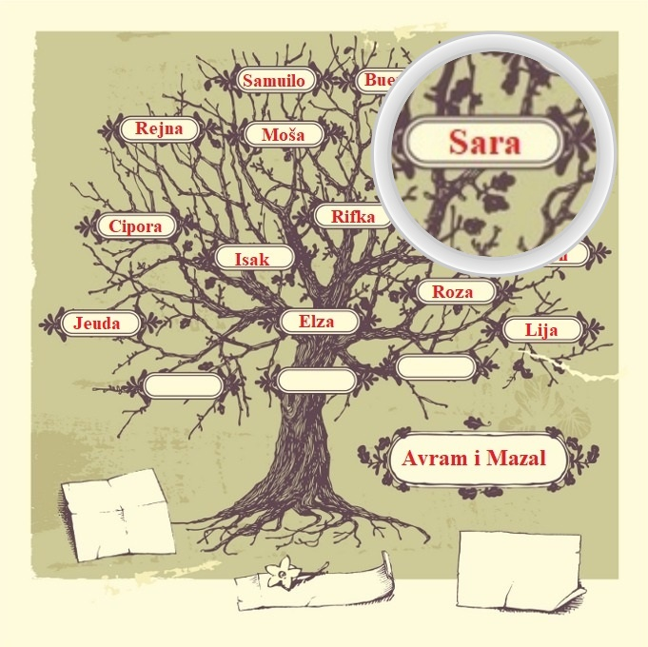
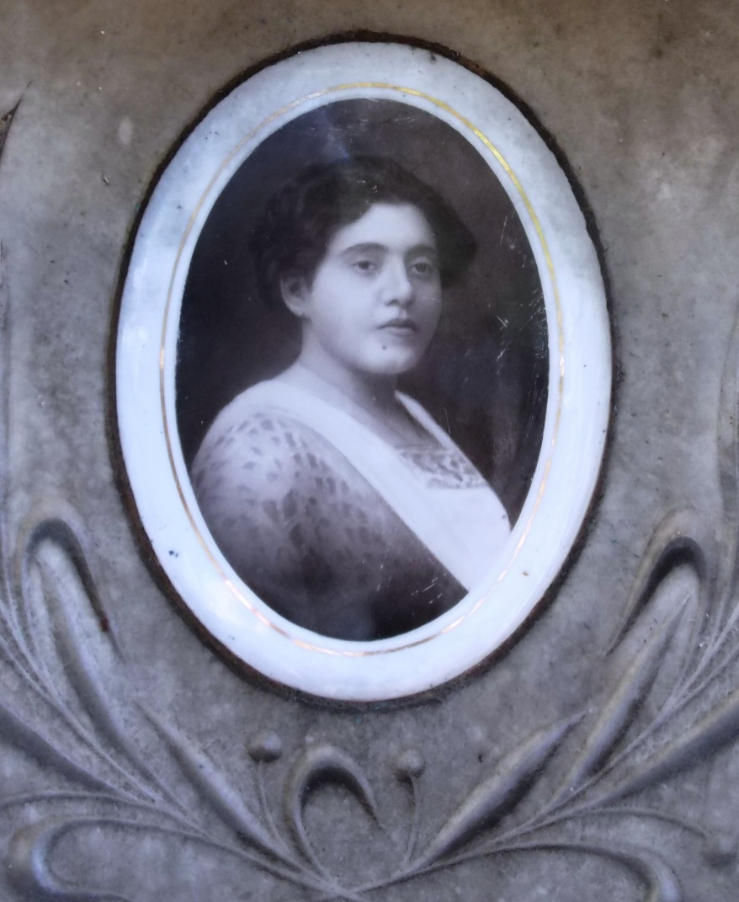
Sara - Serafina (1892 - 1918)

Slide 30
Rifka - Rea Pijade (1892 - 1941/42)
Zgrada Francusko-srpske banke,
Knez Mihailova 36

Slide 31
Cipora - Alis Demajo (1894 - 1939)
Cipora (gore desno) sa školskim drugaricama

Slide 32
Odbor za izgradnju sinagoge Bet Jisrael (Beograd)
Krajnje levo Nahman Levi, muž Rejne Amar, u sredini sedi Šemaja Demajo

Slide 33
Dr Laza Paču – ministar finansija u Vladi Kraljevine Srbije

Slide 34
Grob porodice Demajo,
Jevrejsko groblje u Beogradu

Slide 35
Isak Amar (1895 - 1941/42)
Dr Isak Amar sa majkom Mazal Amar (levo)

Slide 36
Venčanje Isaka Amara i Erne Davičo, 1932.

Slide 37
Leon Amar (1896 - 1941/42)

Slide 38
Branič je bio prvo srpsko glasilo za pravne i državne nauke.
List je izlazio jednom ili dva puta mesečno od 1887. do 1941.

Slide 39
List “Vreme”, 1931. List “Vreme”, 1927.

Slide 40
List “Vreme”, 1929. “Svedočanstvo” o smrti Leona
Amara u Holokaustu

Slide 41
Roza Trajer/Bararon (1901 - 1941/42)

Slide 42
Kafana “Engleska kraljica” u kojo je bilo Narodno pozorište, a potom aškenaska sinagoga (Kosmajska 51)
Rabin I. Šlang

Slide 43
Ulica Kralja Milana
Čestitke porodice Trajer povodom
Roš ašana,
“Pravda”, 14. septembar 1939.

Slide 44
Sinagoga “Bet Israel” Svedočanstvo o smrti Roze Amar u
Holokaustu

Slide 45
Vest o smrti Avrama Amara
“Beogradske novine”, 1918.

Slide 46
Vest o smrti Mazal Amar “Vreme”, 1936.

Slide 47
Porodična grobnica porodice Amar – Demajo
Jevrejsko groblje u Beogradu

Slide 48
David Josif Solomon
(1883 - 1916) (1878 - 1915) (1881 - 1915)

Slide 49
Jedna od ulica na Zvezdari nosi ime braće Amar

Slide 50
K R A J

